Slide 1
আজকের মাল্টিমিডিয়া ক্লাসে সবাইকে

Slide 2
আজকের মাল্টিমিডিয়া ক্লাসে সবাইকে
স্বাগতম

Slide 3
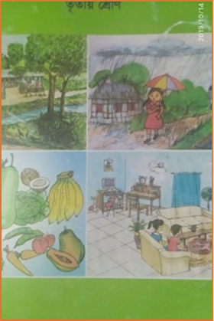
পরিচিতি
মোঃ তৌফিকুল ইসলাম রবি
প্রধান শিক্ষক
মোহনপুর সরকারি প্রাথমিক বিদ্যালয়
বিরামপুর, দিনাজপুর।
Sweetsorrow_robi@yahoo.com
01719249776

Slide 4
পরিচিতি
প্রাথমিক বিজ্ঞান
তৃতীয় শ্রেণি
সময়ঃ ৩০ মিনিট

Slide 5
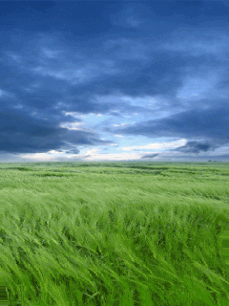
মনোযোগ সহকারে দেখ
ছবি দেখে কী বুঝলে?

Slide 6
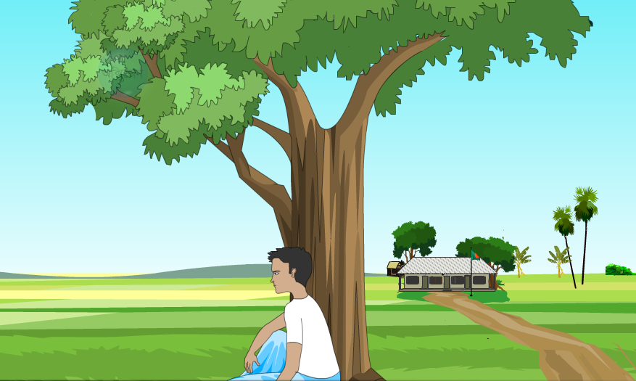
মনোযোগ সহকারে দেখ
উদ্ভিদ, প্রাণী এবং বায়ুর মাঝে কি কোন সম্পর্ক আছে?
অক্সিজেন, কার্বন ডাইঅক্সাইড এগুলো কী?
এগুলো বায়ুর উপাদান।
কার্বন ডাইঅক্সাইড
অক্সিজেন

Slide 7
আজকের পাঠ
বায়ুর উপাদান

Slide 8
শিখনফলঃ
৫.২.১ বায়ুর প্রধান উপাদানগুলো কী কী তা বলতে পারবে।

Slide 9
পরীক্ষণঃ বায়ুতে আগুন জ্বলে
যা যা প্রয়োজনঃ
ঢাকনাওয়ালা দুটি কাচের বোতল,
দুটি ছোট মোমবাতি,
আগরবাতি ও
দিয়াশলাই বাক্স।
দলে কাজ

Slide 10
এসো, পরীক্ষণটির ভিডিও দেখি
ভিডিও লিংকঃ
https://www.youtube.com/watch?v=zAZun_6ASYA&feature=youtu.be

Slide 11
পরীক্ষণঃ বায়ুতে আগুন জ্বলে
দলে কাজঃ
বোতল-১
বোতল-২
বোতল দুটির ভেতরের তলদেশে মোমবাতি বসাও।

Slide 12
পরীক্ষণঃ বায়ুতে আগুন জ্বলে
দলে কাজঃ
ধাতব ঢাকনা
আগরবাতি
আগরবাতি
!
মোমবাতি জ্বালার সময় বোতল এবং মোমবাতি ধরবে না।
বোতল-১
বোতল-১
বোতল-২
একজন একটি আগরবাতি জ্বালিয়ে বোতল ১ এর মুখের ওপরে খুব কাছে ধর। আর একজন আরেকটি আগরবাতি জ্বালিয়ে বোতল ২ এর মুখের ওপরে খুব কাছে ধর।
বোতল দুটির মধ্যে মোমবাতির জ্বালা এবং ধোঁয়া কোনদিকে যায় লক্ষ কর।
বোতল ১ এর মুখে ঢাকনা দাও। বোতল ২ এর মুখ খোলা রাখো।
মোমবাতি জ্বালাও। কিছু সময় জ্বলতে দাও।

Slide 13
দলীয় কাজের ফলাফল নিচের ছক অনুযায়ী নিজ নিজ খাতায় লেখ।
বোতল | মোমবাতির কী পরিবর্তন হয়েছিল? | আগরবাতির ধোঁয়া কোন দিকে যাচ্ছিল?
১
২

Slide 14
তোমার তৈরি করা ছক অনুসারে নিচের প্রশ্নগুলো নিয়ে চিন্তা কর এবং পাশের জনের সাথে আলোচনা করে প্রশ্নগুলোর উত্তর লেখ।
বোতল ১ এর মোমবাতির কী হয়েছিল?
বোতল ২ এর মোমবাতির কী হয়েছিল?
বোতল ১ এর আগরবাতির ধোঁয়া কোন দিকে যাচ্ছিল?
বোতল ২ এর আগরবাতির ধোঁয়া কোনদিকে যাচ্ছিল?
জোড়ায় কাজঃ

Slide 15
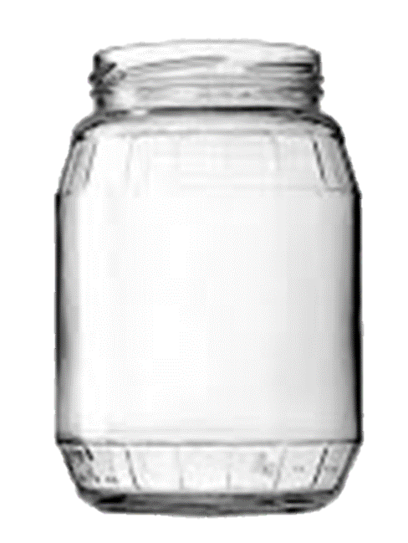
মনোযোগ সহকারে দেখ
বায়ু বোতলে ঢুকতে পারে।
বায়ু বোতল থেকে বের হতে পারে।
বোতল-২
খোলা বোতলের ভিতর মোমবাতি জ্বলতে থাকে।
বায়ুতে বিভিন্ন ধরনের গ্যাস রয়েছে। বায়ুতে থাকা অক্সিজেন গ্যাস কোন কিছু জ্বলতে সাহায্য করে।
মোমবাতি জ্বলতে থাকার জন্য কী প্রয়োজন?
এতে বায়ু ঢুকতে পারে এবং এখান থেকে বায়ু বের হতে পারে ।
খোলা মুখের বোতলে মোমবাতি জ্বলতে থাকার কারন কী?
বায়ু প্রয়োজন।

Slide 16
মনোযোগ সহকারে দেখ
বায়ু বোতলে ঢুকতে পারে না।
বায়ু বোতল থেকে বের হতে পারে না।
বোতল-১
বন্ধ বোতলের ভিতর মোমবাতি জ্বলে থাকতে পারে না।
বন্ধ মুখের বোতলে মোমবাতি নিভে যাওয়ার কারণ কী?
অক্সিজেন ও কার্বন ডাইঅক্সাইড।
পরীক্ষণ থেকে আমরা বায়ুর কোন কোন উপাদান সম্পর্কে জানলাম?
বোতলের বায়ুর অক্সিজেন মোমবাতি জ্বালাতে ফুরিয়ে যায়। তখন বোতলের ভিতরে বাতাসে আর একটা গ্যাসের পরিমান বেড়ে যায়। এই গ্যাসের নাম কার্বন ডাইঅক্সাইড। এই গ্যাস আগুন জ্বলতে সহায়তা করে না।

Slide 17
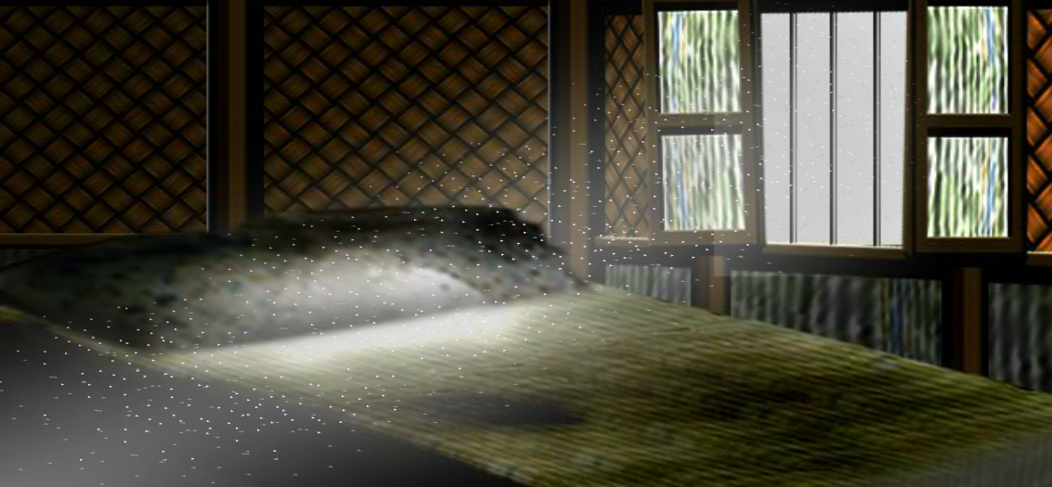
মনোযোগ সহকারে দেখ
বায়ুতে বিভিন্ন গ্যাস যেমন নাইট্রোজেন, অক্সিজেন, কার্বন ডাইঅক্সাইড, জ্বলীয় বাষ্প ইত্যাদি থাকে।

Slide 18
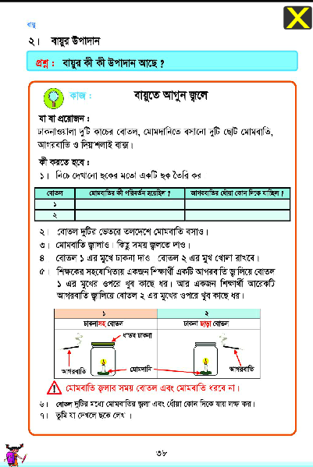
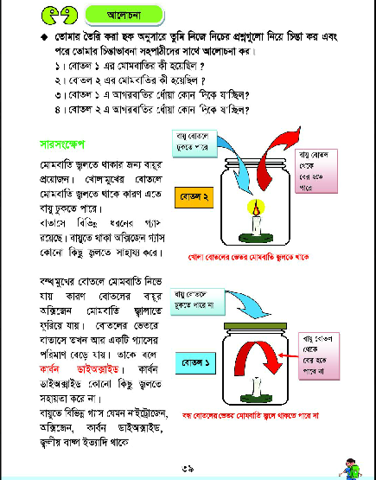
বই সংযোগ
পাঠ্য বইয়ের ৩৮ ও ৩৯ পৃষ্ঠা

Slide 19
নিচের প্রশ্নগুলোর উত্তর দাওঃ
বায়ুতে কী কী উপাদান থাকে?
অক্সিজেনের বৈশিষ্ট্য কী?
আগুন নিভাতে কোন গ্যাস ব্যবহার করা হয়?

Slide 20
পরিকল্পিত কাজঃ
ক
খ
গ
কোন বোতলটিতে মোমবাতি দীর্ঘ সময় ধরে জ্বলবে? কোন বোতলের মোমবাতি প্রথমে নিভে যাবে?তুমি কেন এমন মনে করছ?

Slide 21
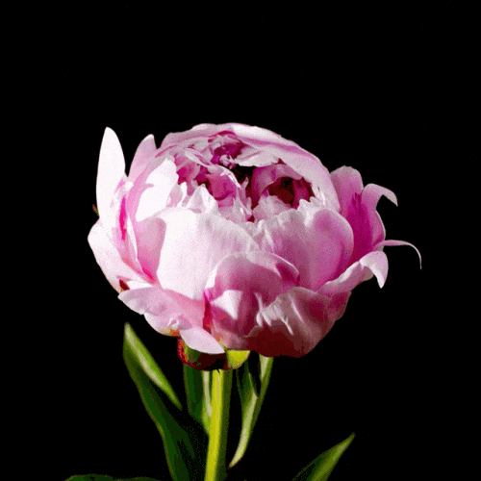
Taufiq

